Slide 1

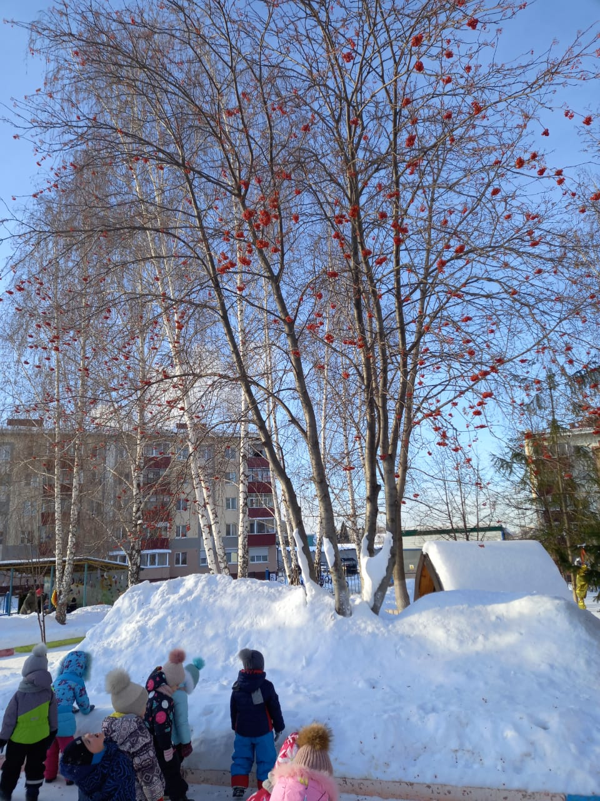
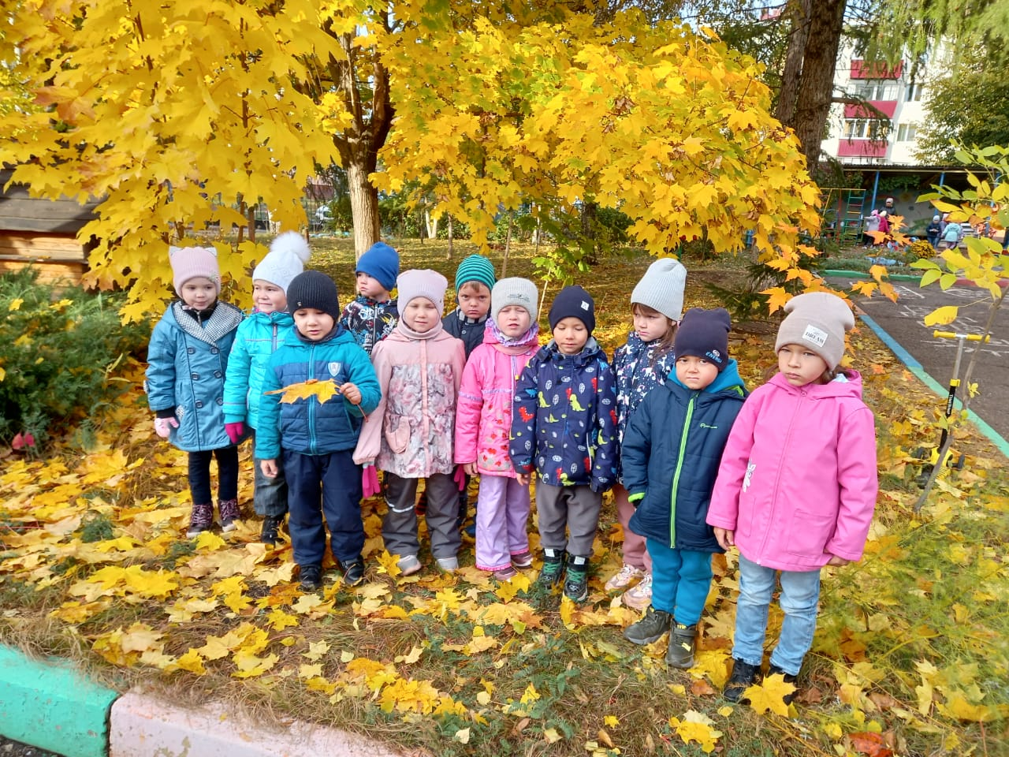
Муниципальное бюджетное дошкольное образовательное учреждение
«Центр развития ребенка – детский сад № 57 «Соловушка» г. Альметьевска»
Презентация опыта работы
«Кейс – технология, как одна из инновационных
форм работы с дошкольниками по
экологическому воспитанию»
Воспитатели первой квалификационной категории:
Т. Г. Кирясова
В.И. Мельникова

Slide 2
Экологическое воспитание – одно из основных направлений в системе образования, это способ воздействия на чувства детей, их сознание, взгляды и представления. Дошкольники испытывают потребность в общении с природой. Задача педагогов состоит в том, чтобы помочь ребенку увидеть красоту, научиться ценить ее.
Влияние природы на ребенка огромно: она встречает малыша морем звуков и запахов, тайнами и загадками , заставляет остановиться, присмотреться , задуматься.
Выдающийся русский писатель М.М. Пришвин сказал об этом так:
« Мы – хозяева природы, а она для нас кладовая солнца с великими сокровищами жизни. Рыбе – вода, птице – воздух, зверю – лес, степь, горы. А человеку нужна Родина, и охранять природу- значит охранять Родину.»
Актуальность

Slide 3

создание условий для распространения педагогического опыта по использованию кейс-технологии для развития экологической грамотности детей дошкольного возраста..
Цель:
Задачи:
Образовательные:
- формировать представления детей о растительном и животном мире;
= формировать умения и навыки наблюдений за природными объектами и явлениями;
- формировать умения и желания сохранять природу и при необходимости оказывать ей помощь (уход за живыми объектами), а также навыков элементарной природоохранной деятельности в ближайшем окружении.
Развивающие:
- развивать коммуникативные навыки: обогащать, побуждать задавать вопросы, рассказывать об увиденном наблюдении, составлять рассказы описания, сказки, загадки;
- развивать познавательный интерес, умение сравнивать, обобщать, делать выводы на основе полученной информации, анализировать, обучать детей устанавливать связи и взаимодействия человека с природой;
- способствовать развитию сотрудничества семьи и детского сада, восприятия красоты природы и передаче ее через разные виды деятельности, пробудить эмоциональную отзывчивость;
Воспитательные:
- воспитывать доброе и бережное отношение к миру природы;
- воспитывать самостоятельность, трудолюбие, наблюдательность и любознательность ко всему живому.

Slide 4
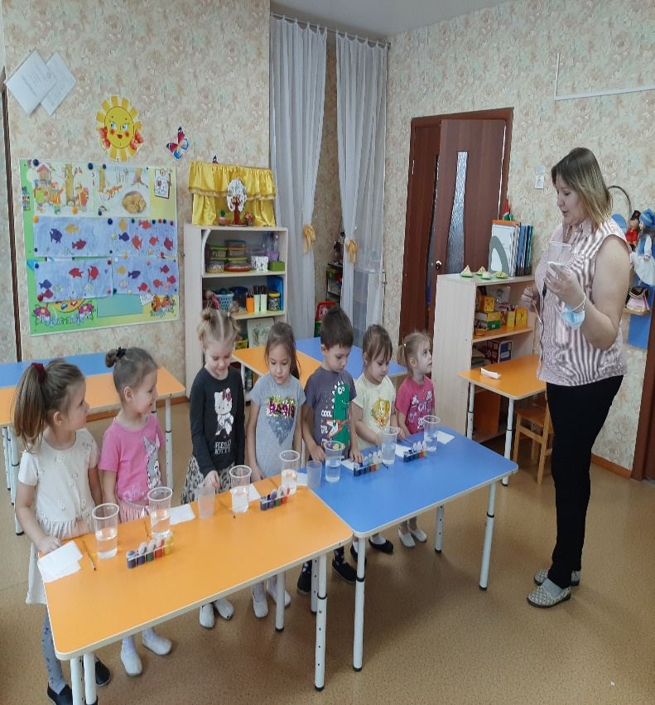
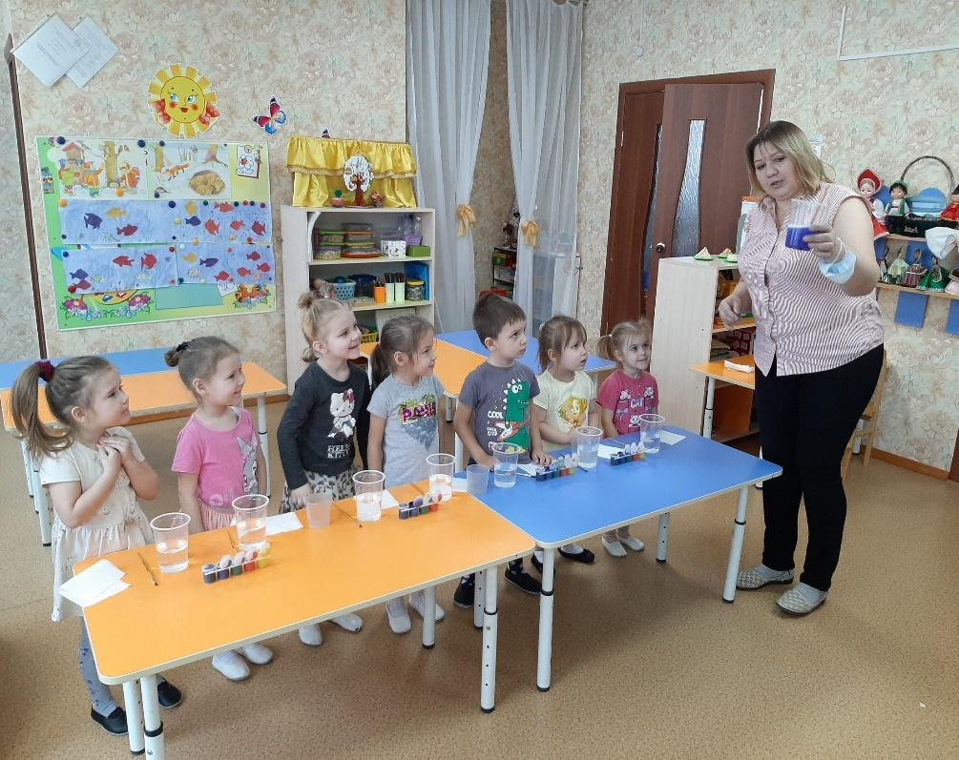
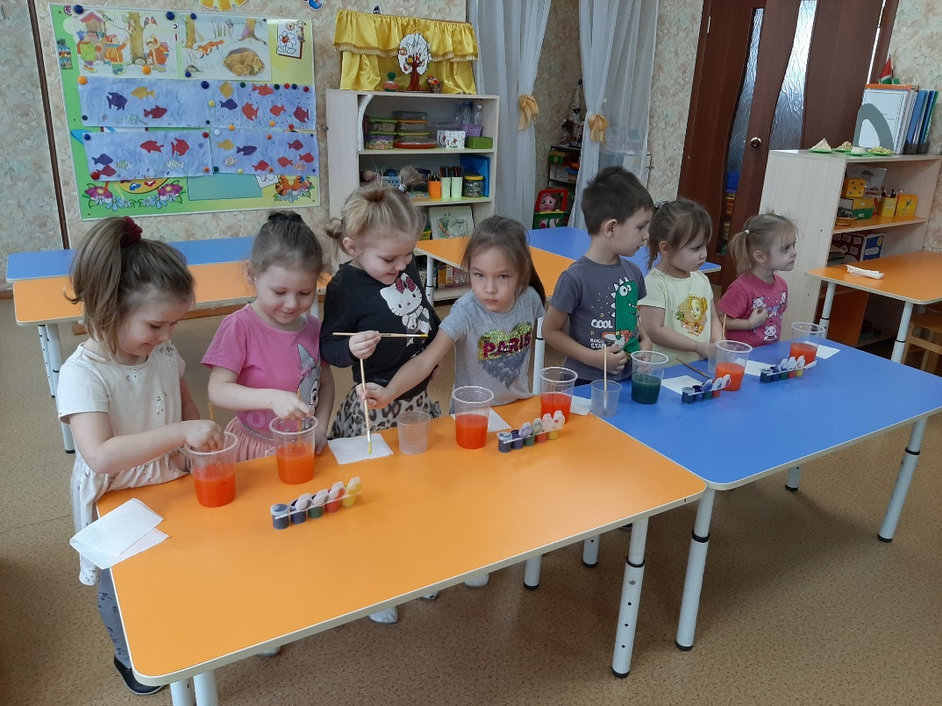
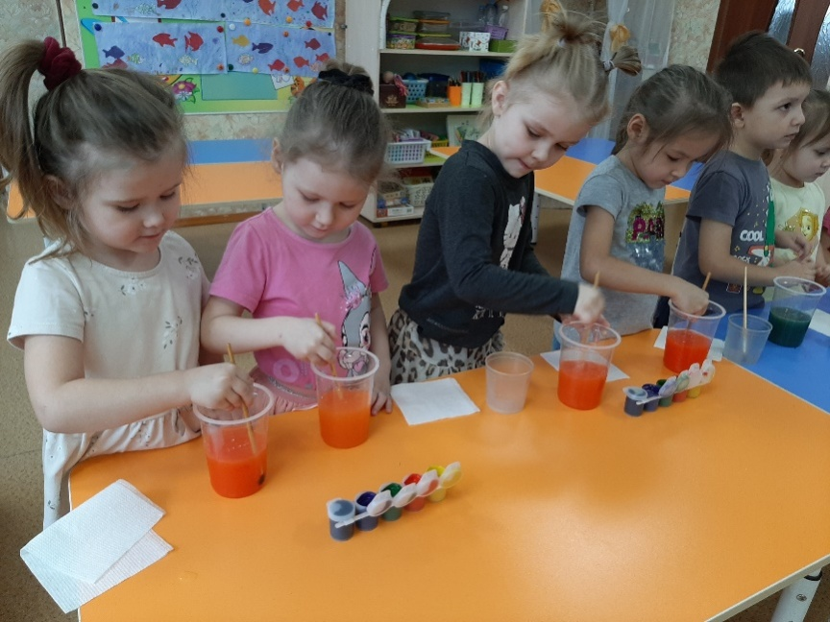
Кейс- экспериментирование
Опыт «Волшебная кисточка».

Slide 5
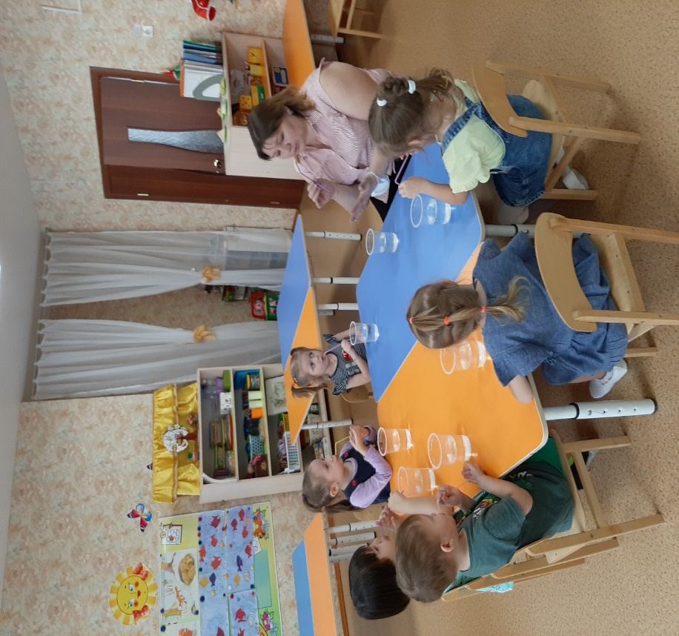
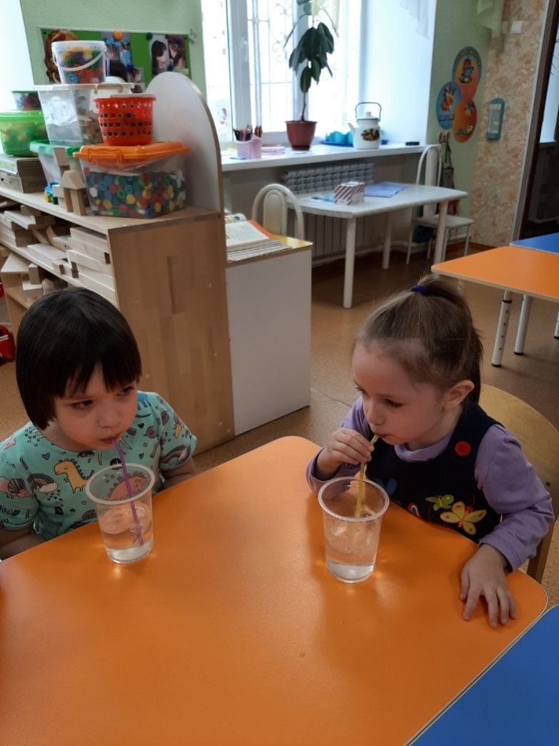
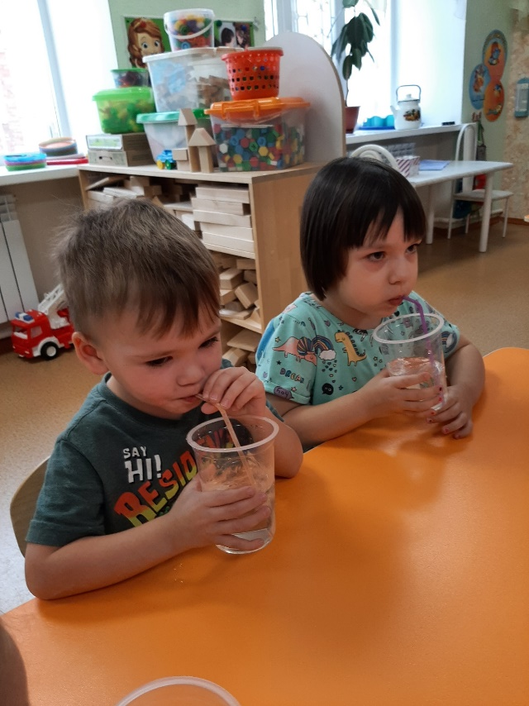
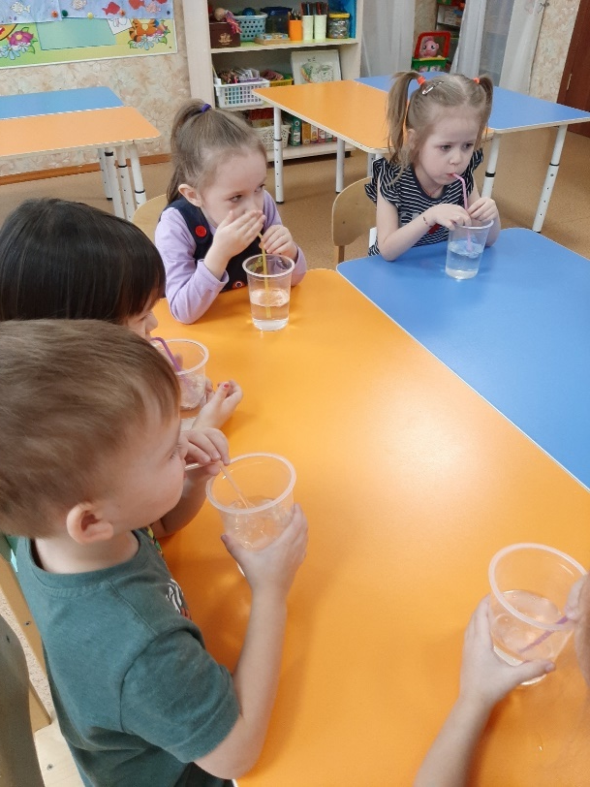
Опыт «Воздух»

Slide 6
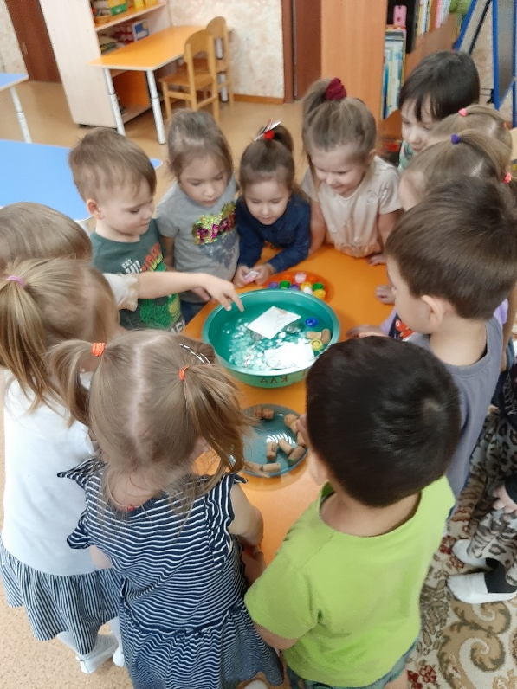
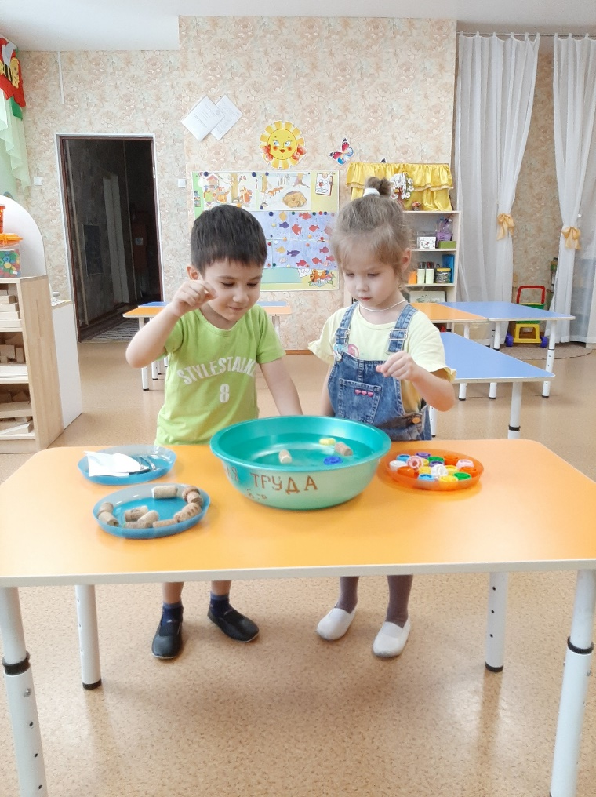
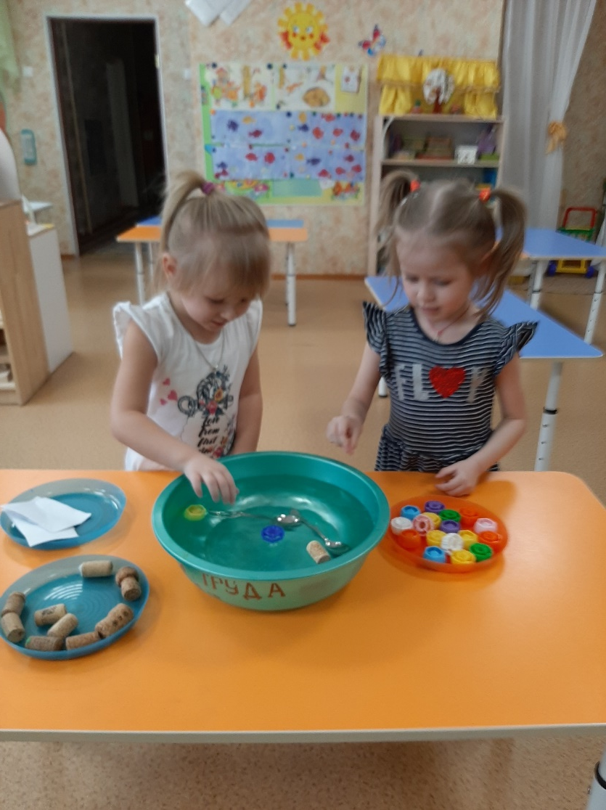
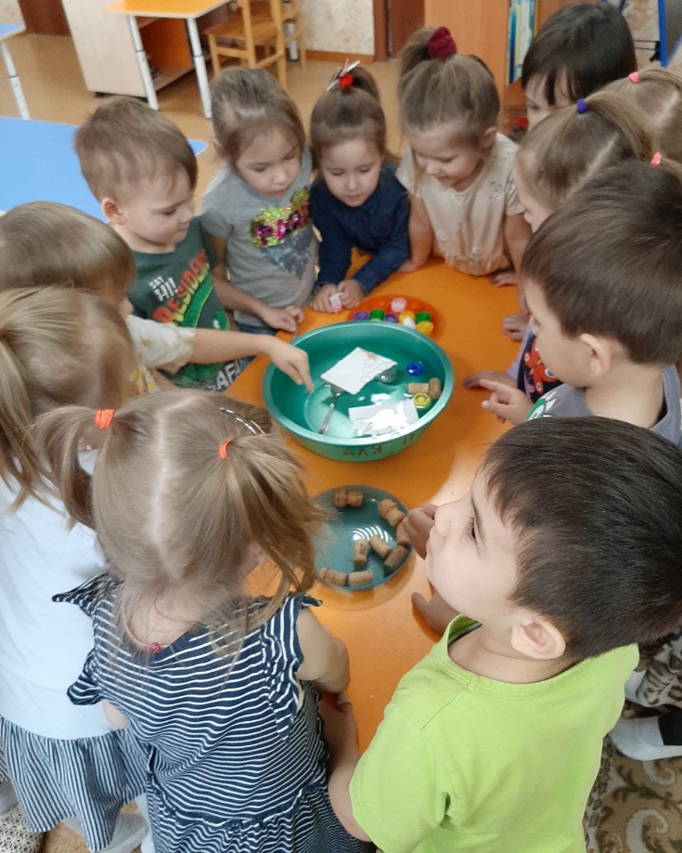
Опыт «Тонет- не тонет»

Slide 7
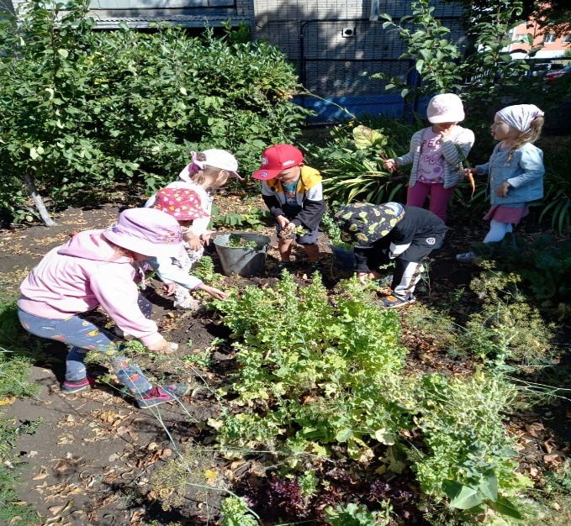
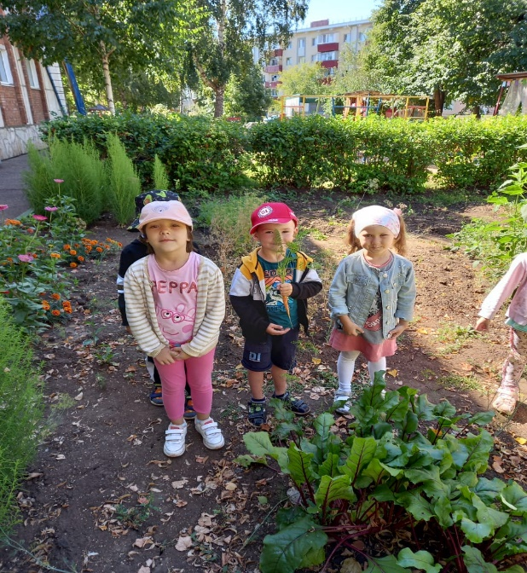
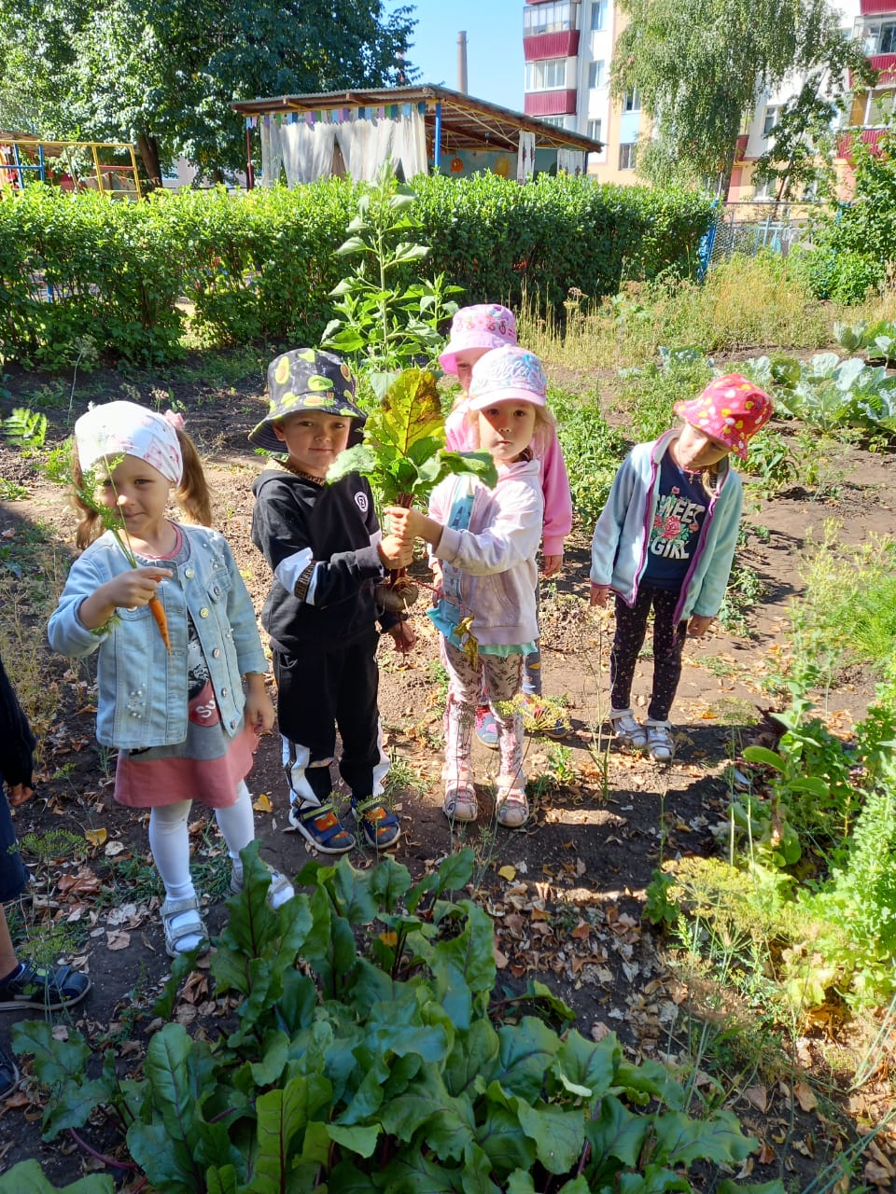
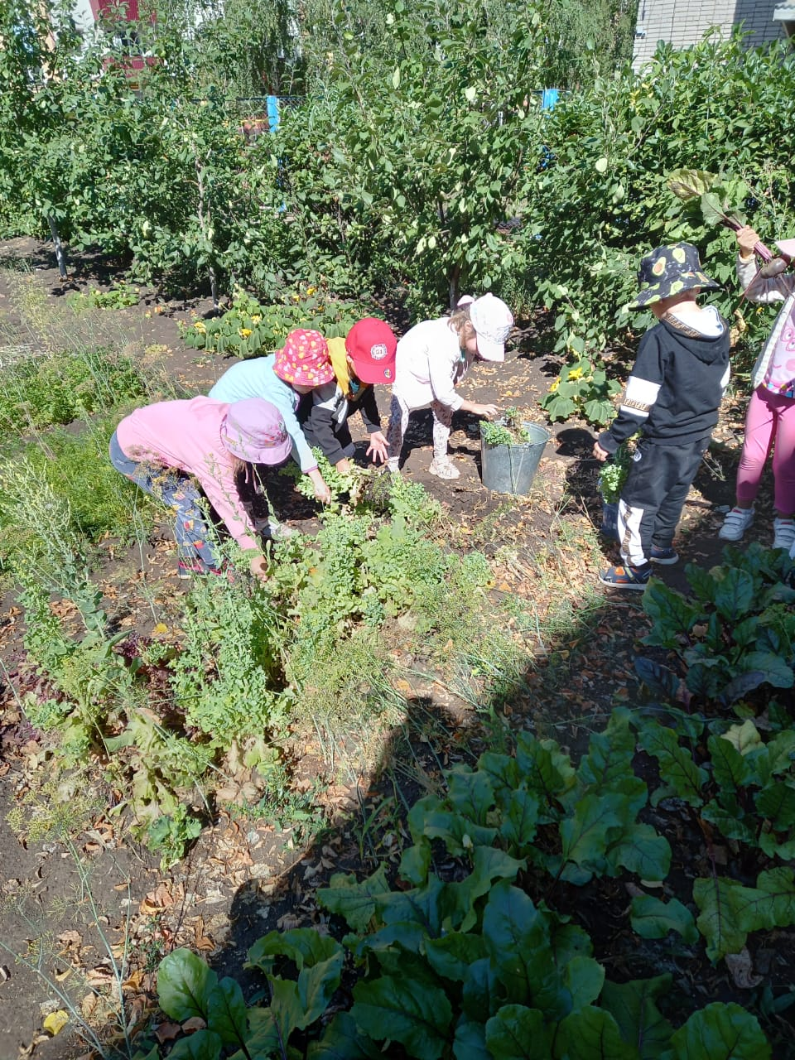
Огород сажали – урожай собрали!
Кейс- наблюдение

Slide 8
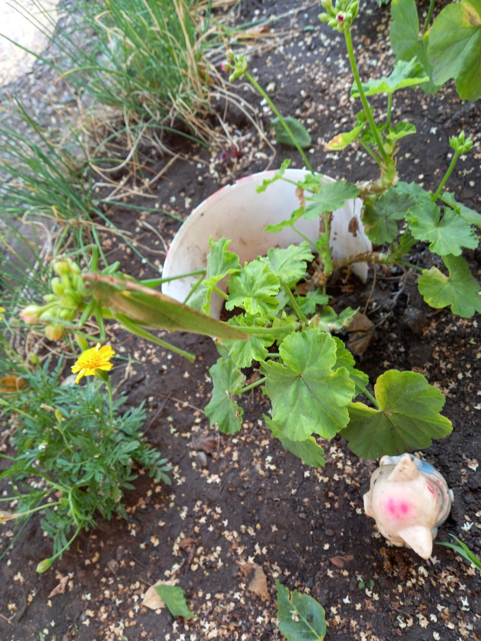
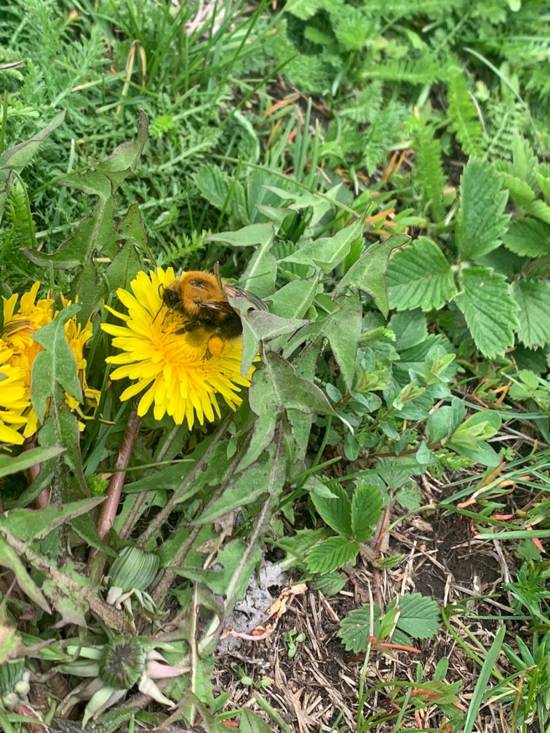
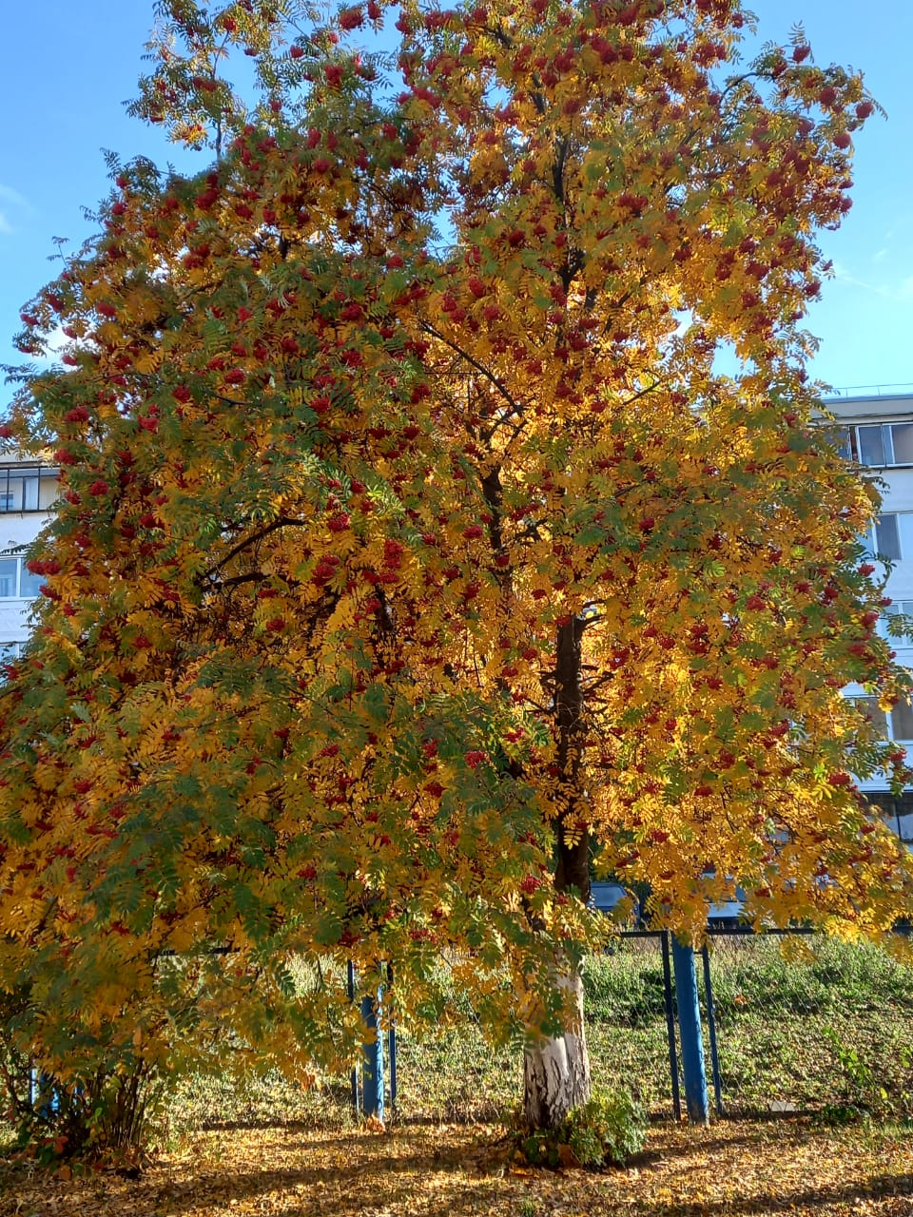
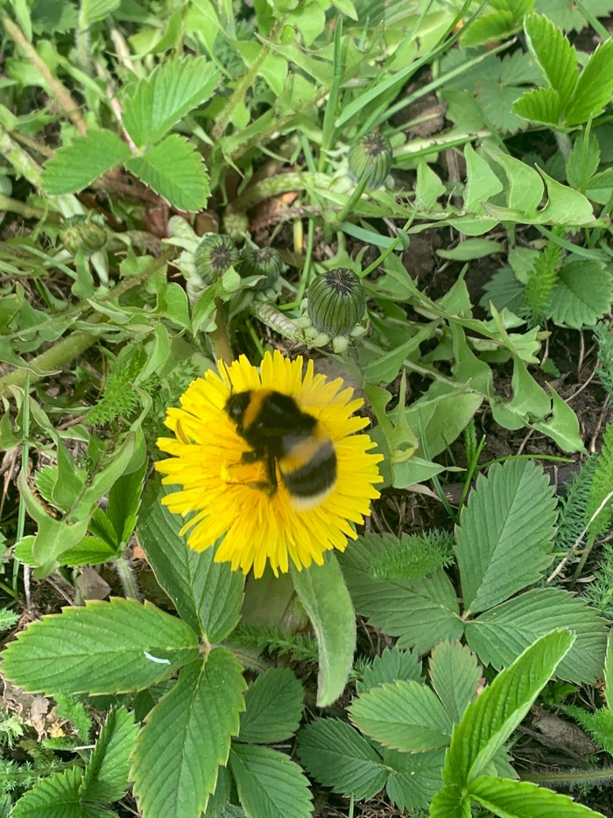
Кейс-наблюдение
«Мы природу любим, мы ее не губим!»

Slide 9
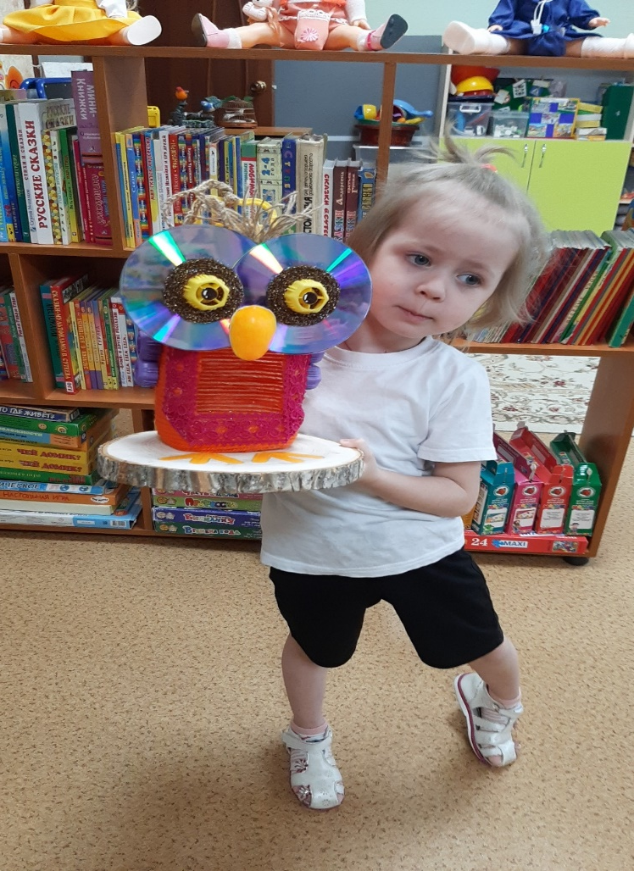
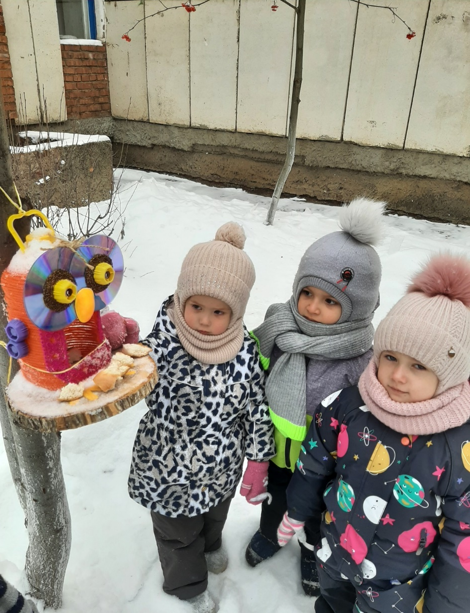
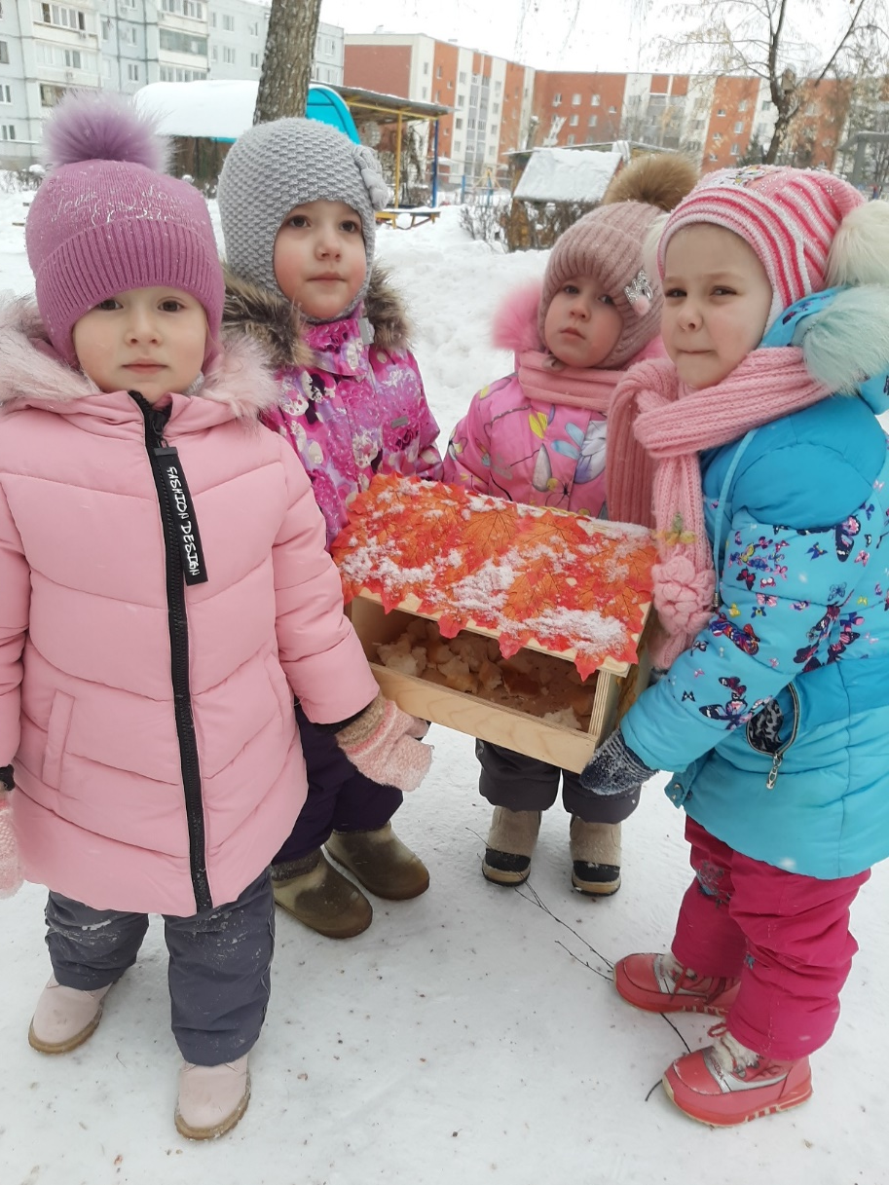
Кейс- прогнозирование «Покормите птиц зимой!»

Slide 10
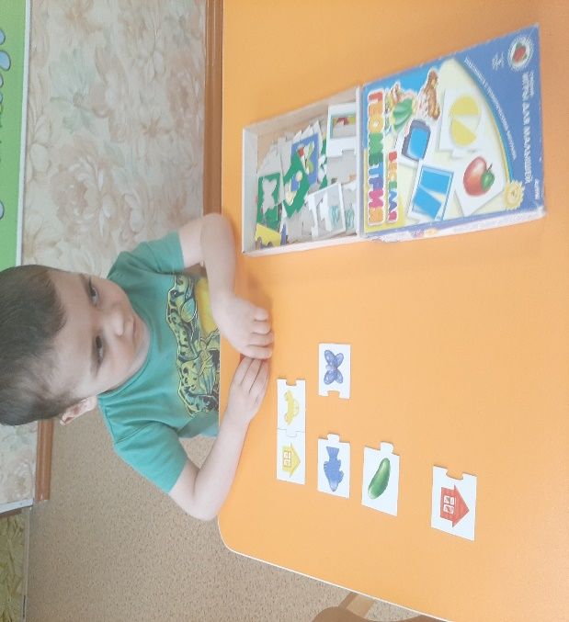
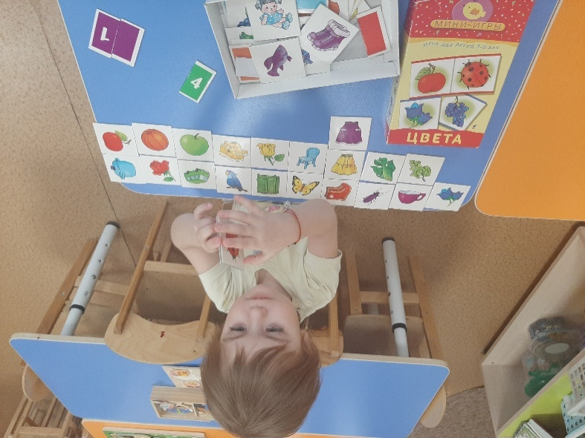
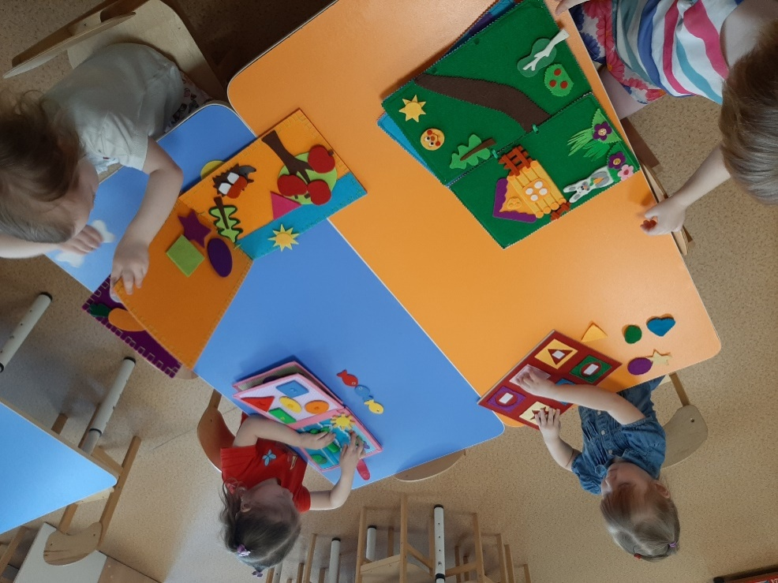
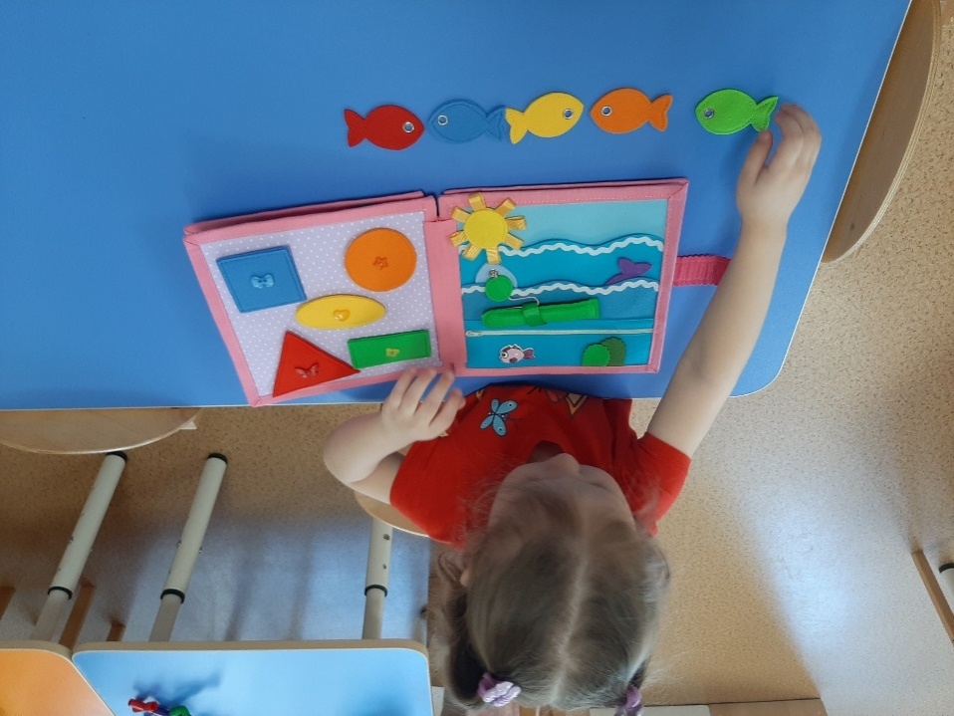
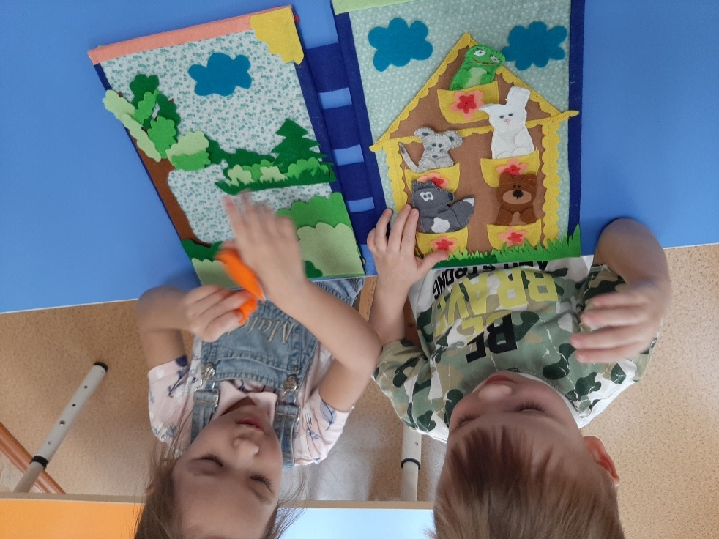
«Кейс- опорные картинки».

Slide 11
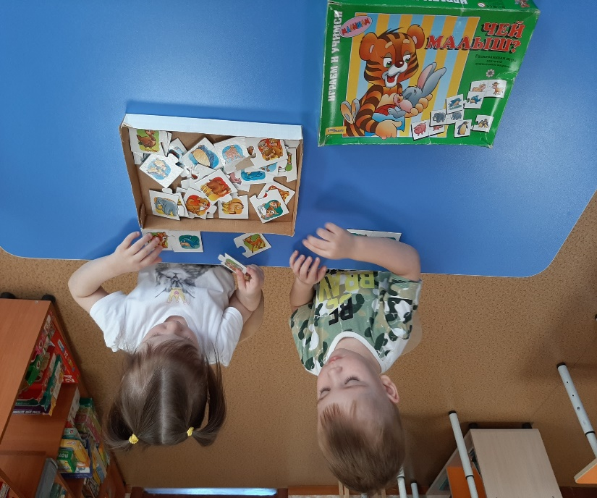
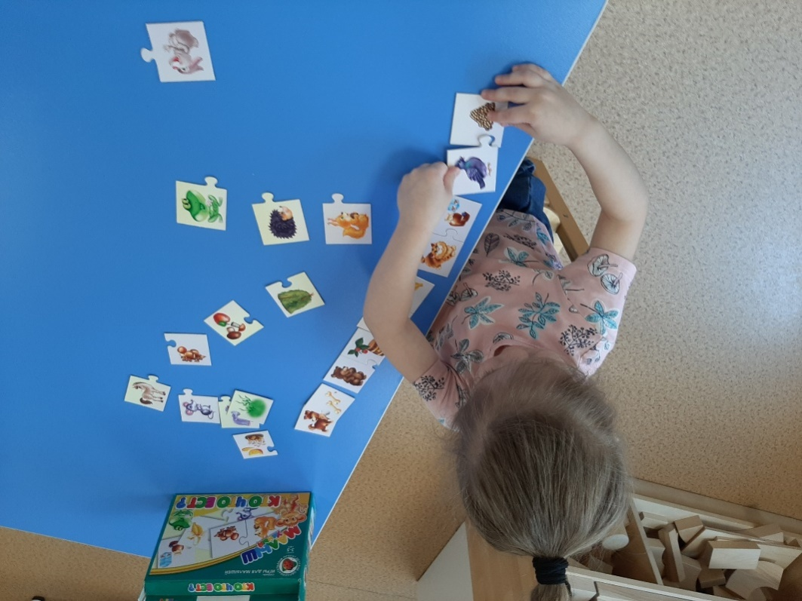
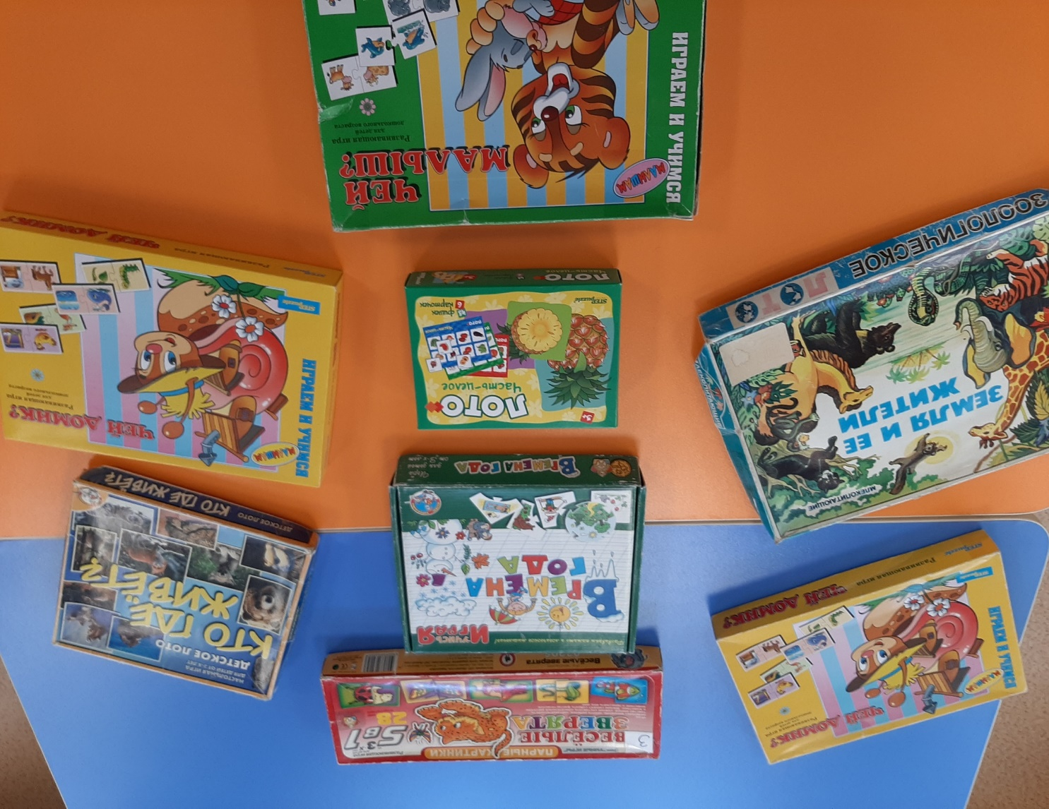
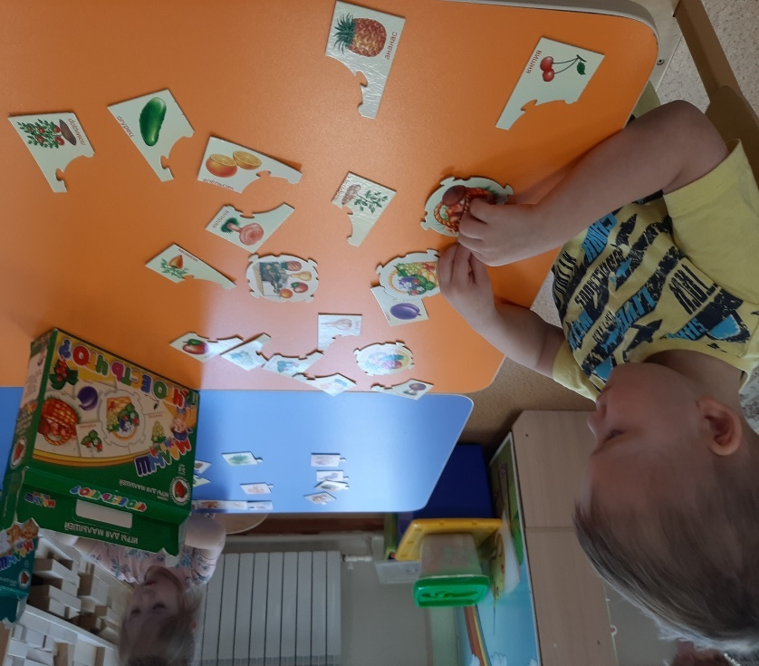
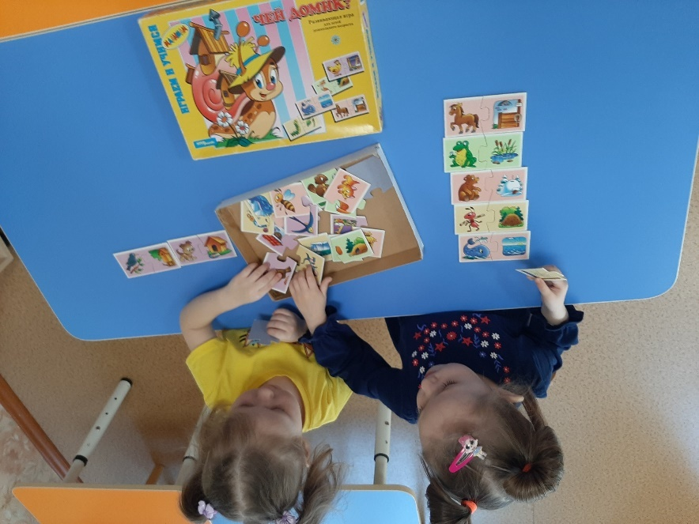
«Кейс – опорные картинки»

Slide 12

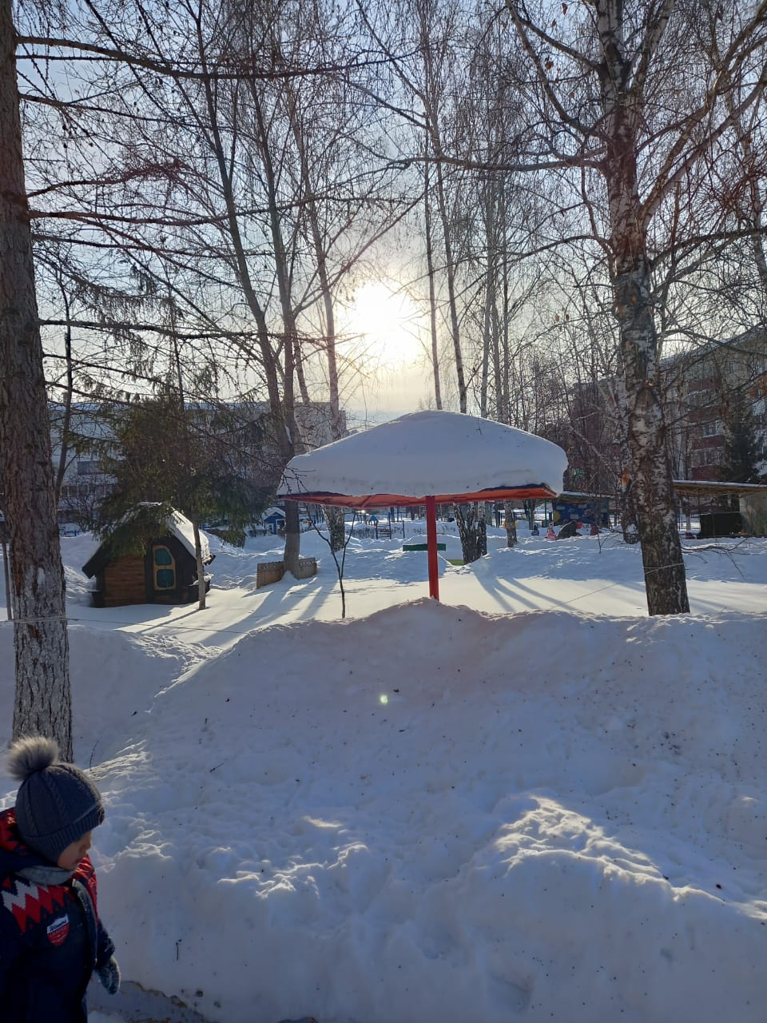
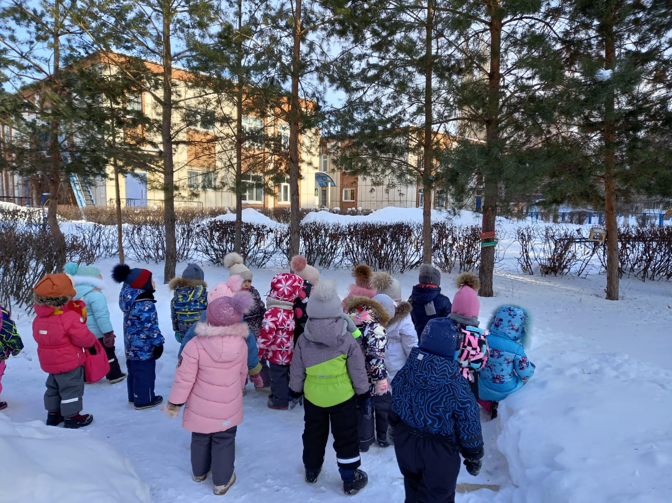
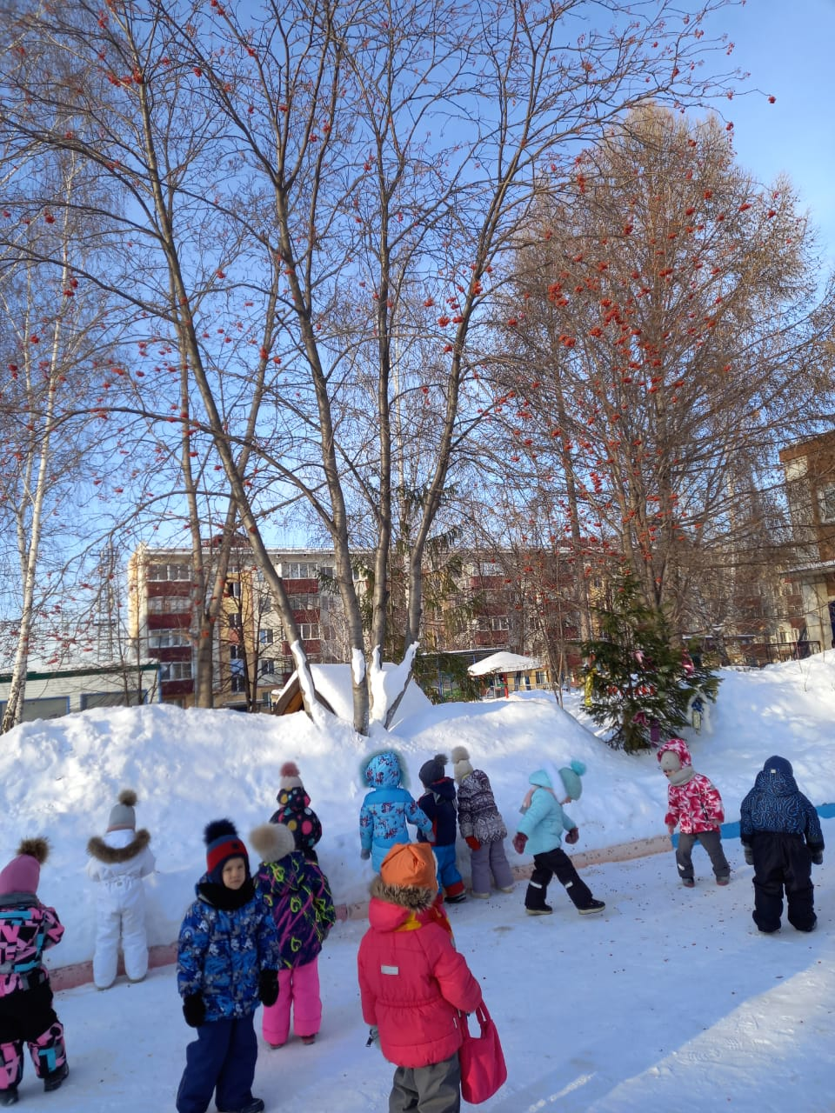
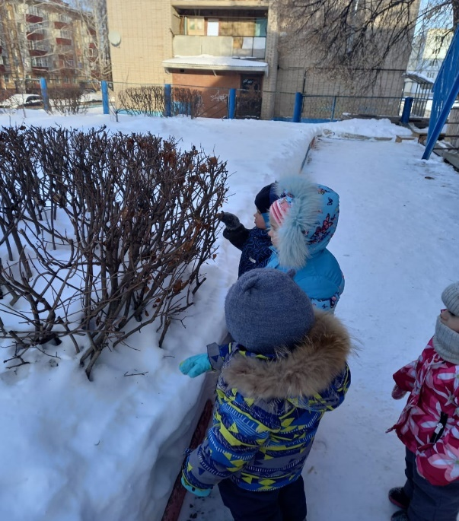
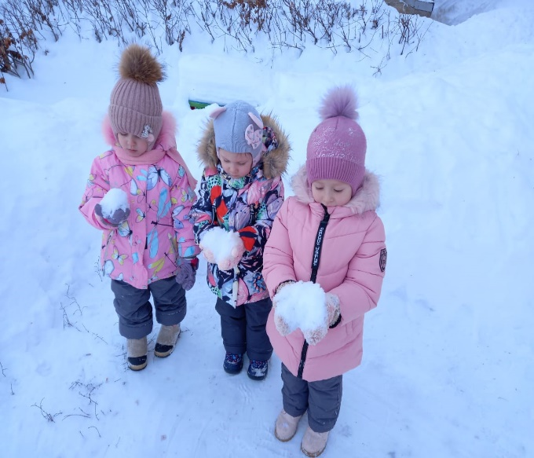
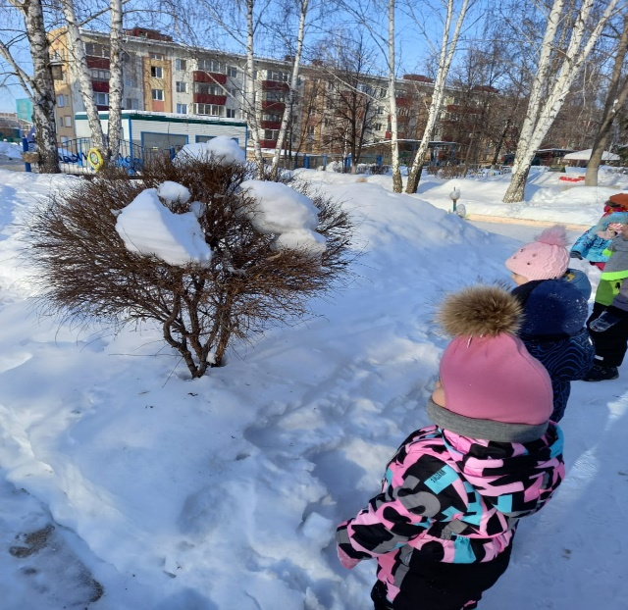
«Кейс –наблюдение»

Slide 13
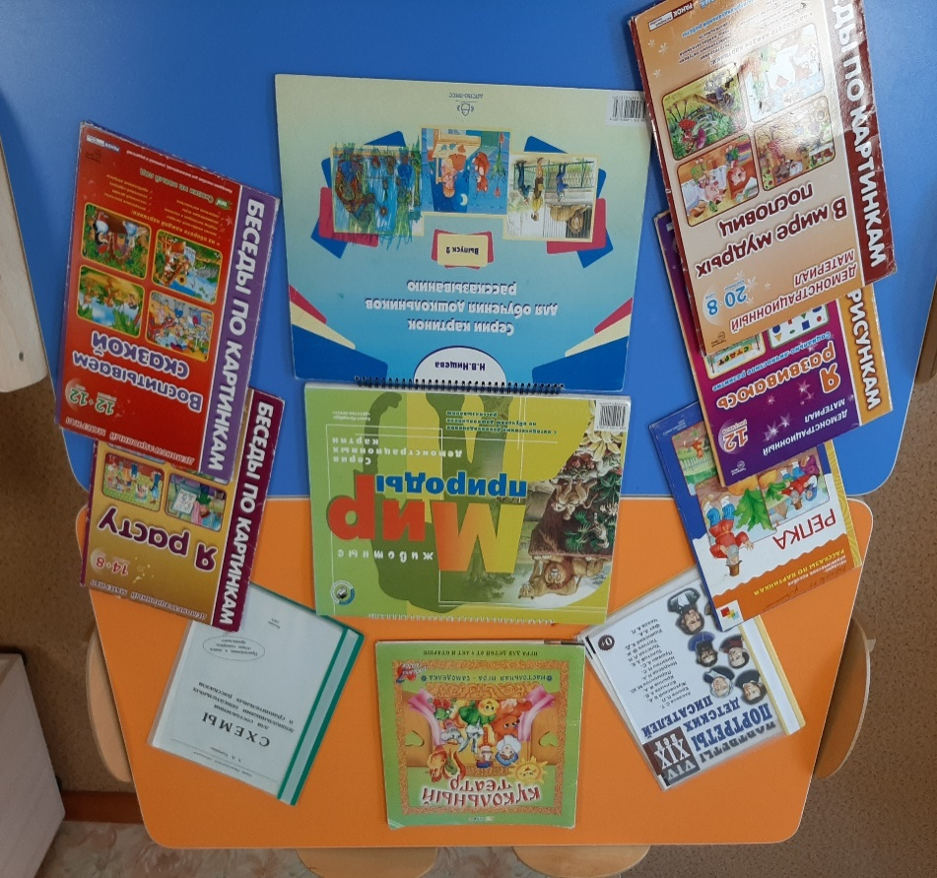
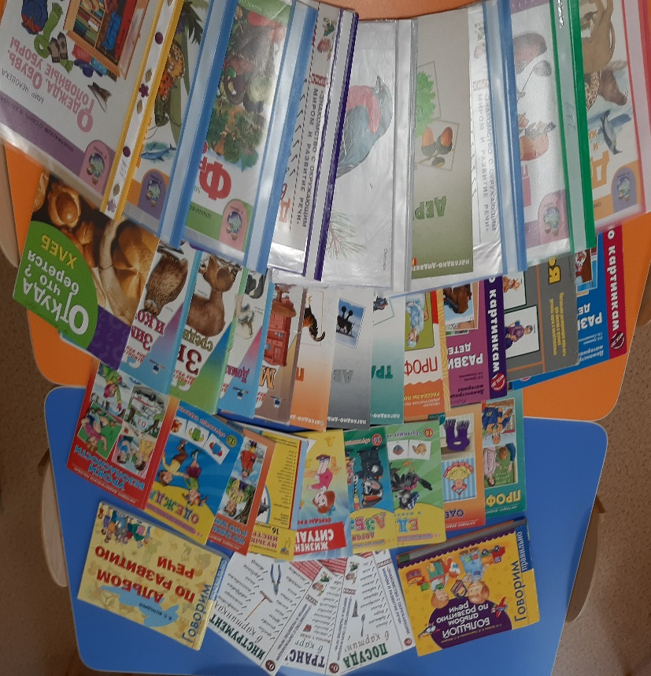
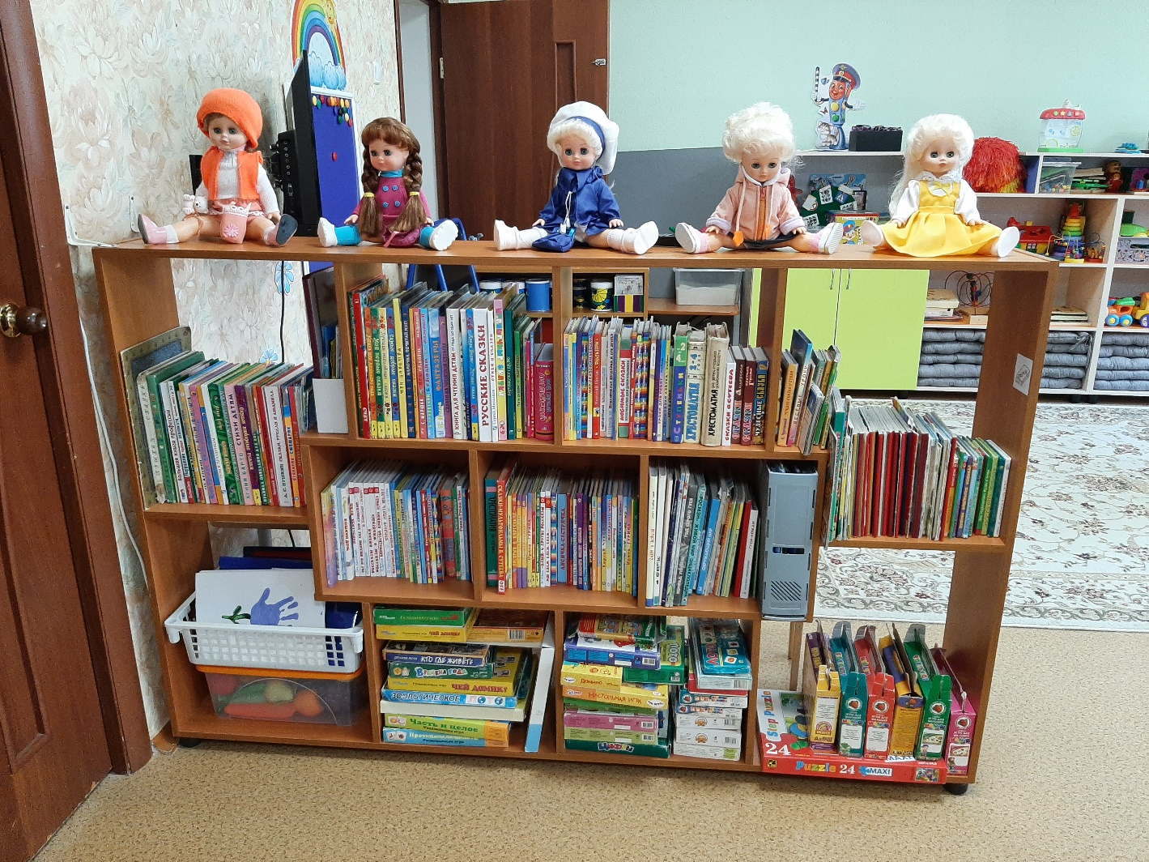
«Кейс- иллюстрации»

Slide 14
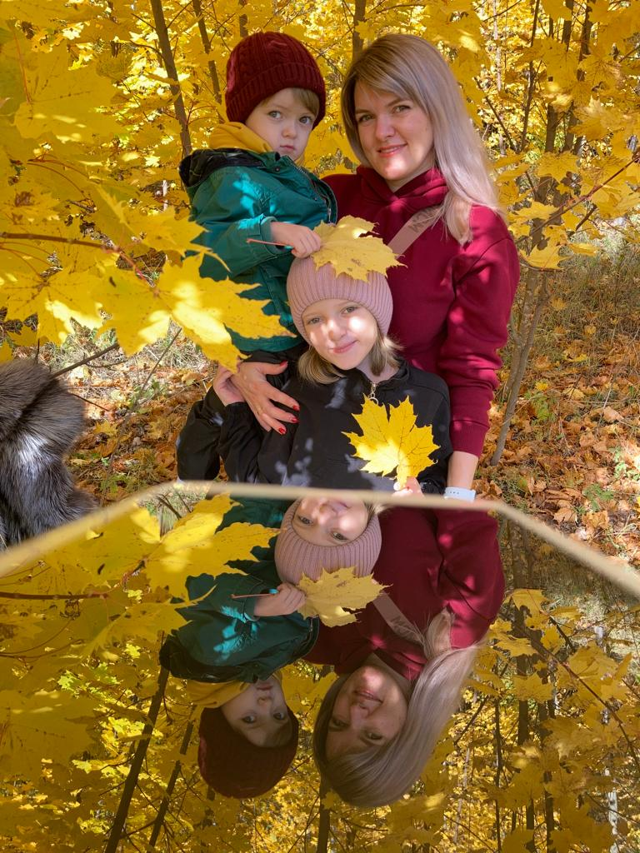
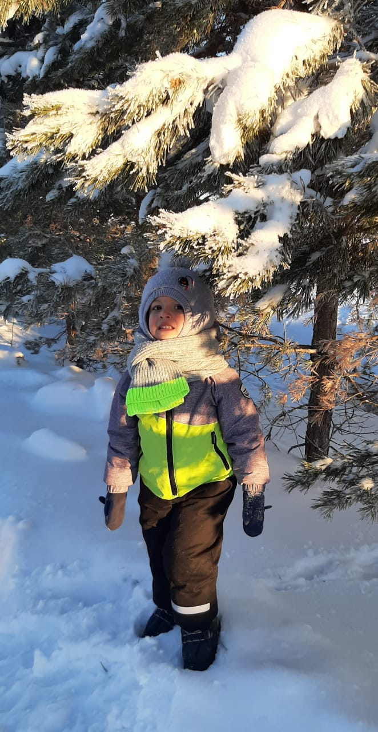
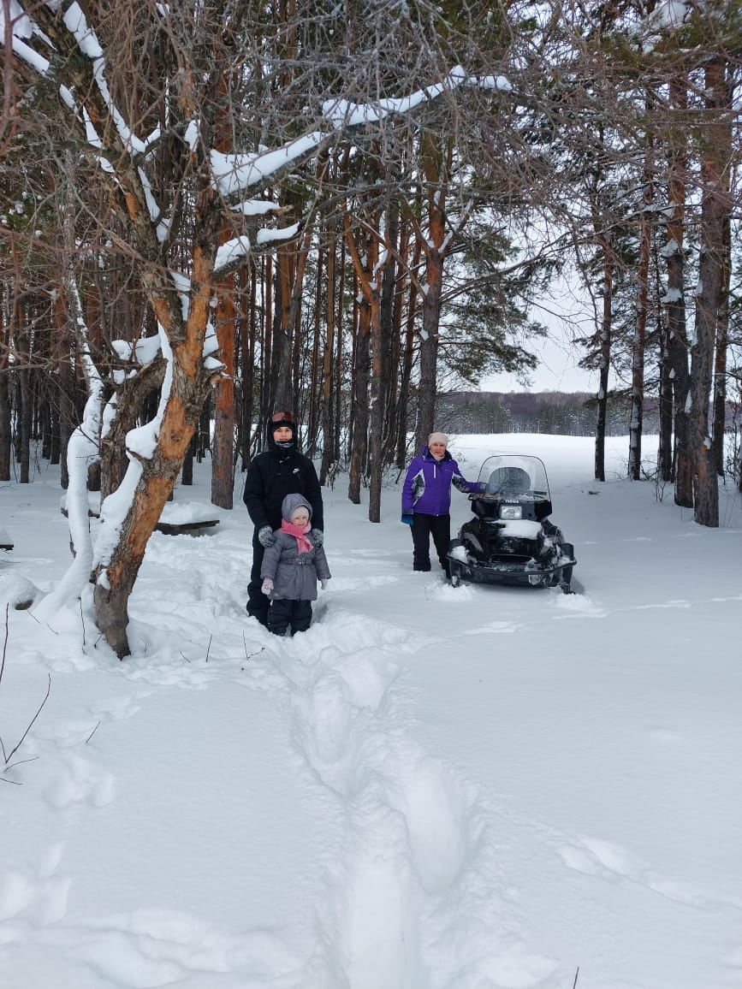
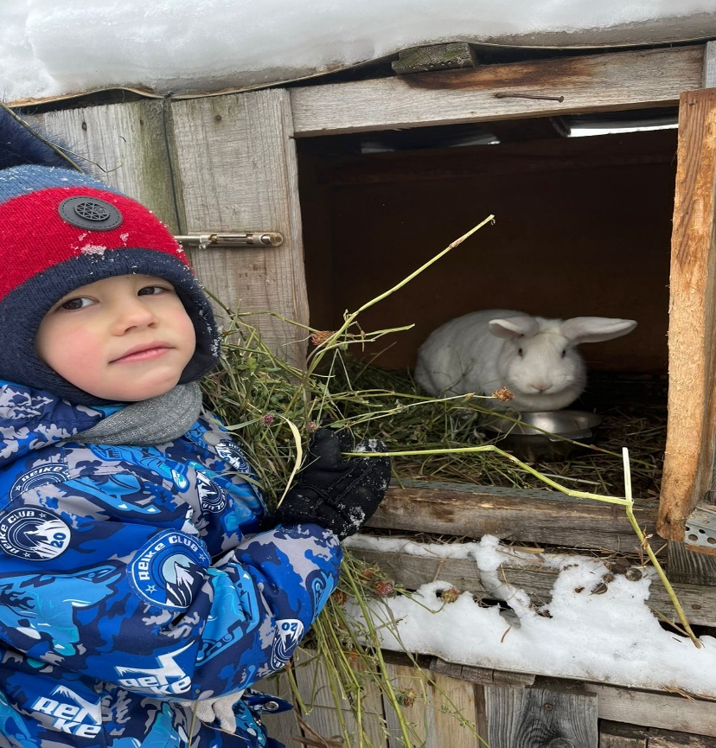
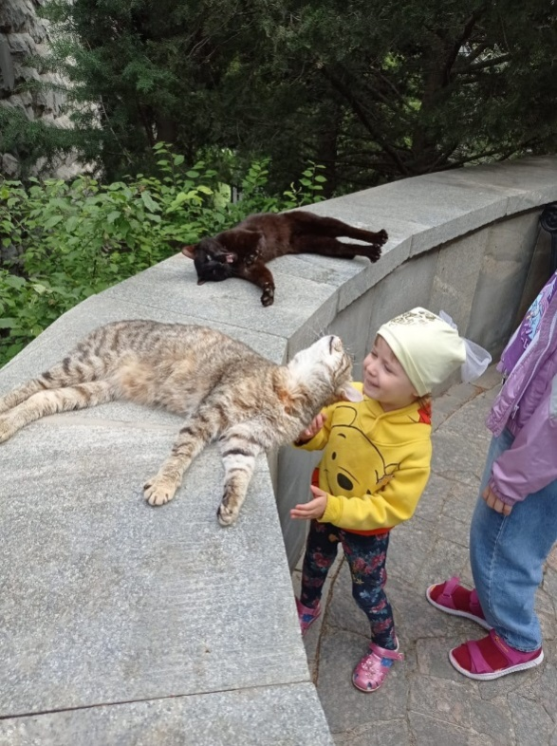
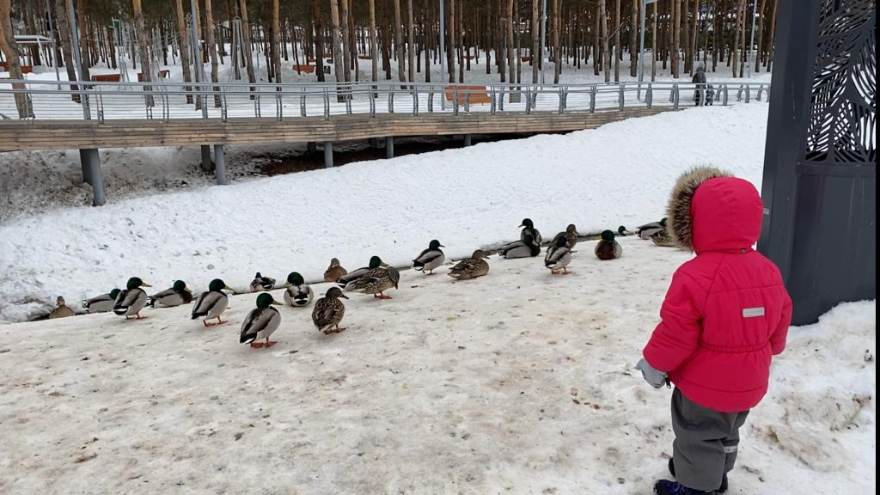
«Фото- кейс»

Slide 15
Выводы:
Таким образом, применение инновационных технологий в области экологического образования дошкольников позволяет педагогам строить процесс экологического образования в соответствии с современными требованиями и вместе с тем без излишней нагрузки для дошкольников.

Slide 16

Спасибо за внимание!

